Slide 1
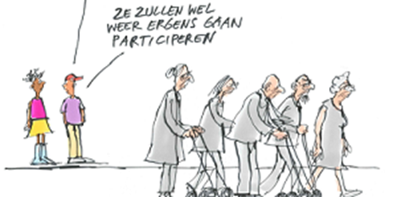
Bewonersparticipatie
Lj1 p4 Les 6 Stad en Wijk 22 juni 2021

Slide 2
Programma van vandaag
Korte herhaling
Presentaties per IBS groep
Nog twee lessen te gaan!

Slide 3
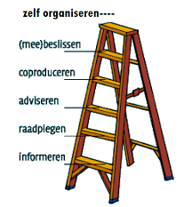
Bewonersparticipatie
Aanleiding
Onderzoek
Plan
Uitvoering
Evaluatie
Participatie bij onderzoek?
Participatie bij plan maken?
Participatie bij beslissing?
Participatie bij uitvoering?

Slide 4
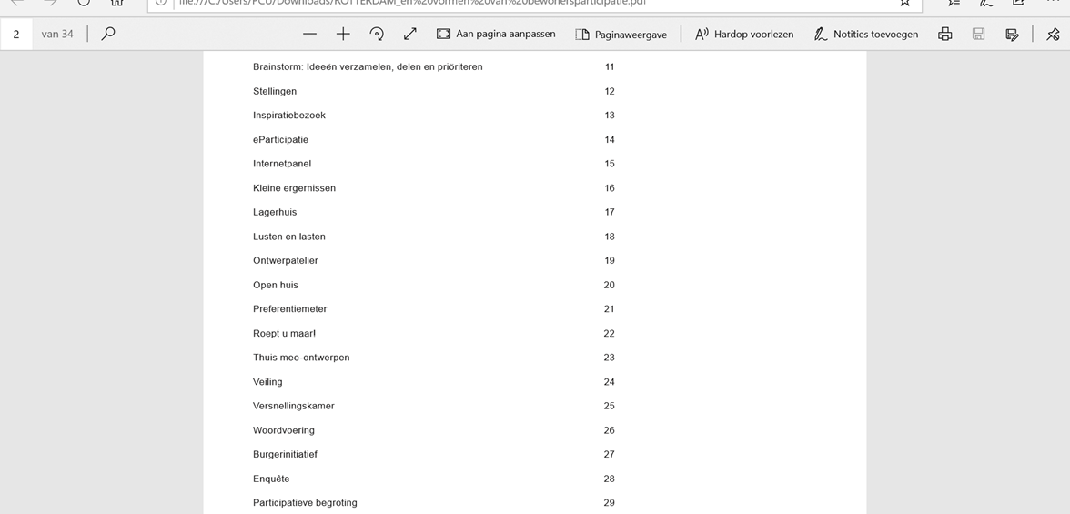
Werkvormen: zie de link in Wiki bij les 2!

Slide 5
Opdracht van vorige week:
Bespreek de input van deze les in je IBS-groep en maak een duidelijk plan voor de participatie van een specifieke doelgroep. Neem daar de volgende vragen mee:
De doelgroep: richten jullie je op een speciale doelgroep (bv. jongeren) of ook de omwonenden?
Bij welke fase van het proces willen jullie deze doelgroep betrekken? (denk aan het proces, slide 12)
In welke mate willen jullie deze doelgroep betrekken (denk aan de ladder, slide 12)
Welke werkvormen passen hierbij en willen jullie gaan inzetten?
Hoe gaan jullie dat in een planning zetten?
Wat moet jullie er verder nog voor uitzoeken of regelen?
We beginnen hier volgende les mee; per groep hoor ik graag van 1 iemand een terugkoppeling.

Slide 6
Nog twee lessen!
29 juni | 7 | Rol van organisaties bij inrichting van een gebied; woningbouw en gemeenten > samenwerking
6 juli | 8 | Herhaling en input op begrippen
HET moment om vragen te stellen dus zorg dat je eer keer naar de begrippenlijst gekeken hebt!

Slide 7
Succes vanmiddag en tot volgende week bij les 7 van Stad en Wijk!

